Slide 1
PV-allokation in Energiegemeinschaften – ein vergleich von simulation und abschätzung
IEWT, 08/09/2021
Bernadette Fina
AIT Austrian Institute of Technology

Slide 2
Agenda
Kurze Einführung zu Energiegemeinschaften
Hintergrund und Motivation dieser Arbeit
Simulationsmodell
Abschätzungsmodell
Ergebnisse
Schlussfolgerungen

Slide 3
Einführung
Gesetzliche Grundlage zur Umsetzung von Erneuerbaren-Energiegemeinschaften und Bürgerenergiegemeinschaften in Österreich seit Anfang Juli 2021 in Kraft.
Energiegemeinschaften sind Konzepte, deren primäres Ziel es nicht sein darf, finanzielle Gewinne zu lukrieren.
Dennoch: eine gewisse Wirtschaftlichkeit wird nötig sein, um eine breite Ausrollung von Energiegemeinschaften zu ermöglichen (auch Einkommensschwächere Haushalte sollen von der Teilnahme nicht ausgeschlossen sein).
Ein wesentlicher Faktor der Wirtschaftlichkeit von Energiegemeinschaften ist die Allokation der erzeugten Energie sowie der entstehenden Kosten.

Slide 4
Hintergrund und motivation
Wissenschaftlicher Literatur zu Energie/Kostenallokation: → Komplexe Optimierungsmodelle → Spieltheorie → Berücksichtigung von Energiemanagement-Systemen. → Von hoher theoretischer und wissenschaftlicher Relevanz → Jedoch: praktische Anwendbarkeit limitiert
Die Motivation dieser Arbeit ist deshalb: → Entwicklung eines realistischen Simulationsmodells (ohne Berücksichtigung von Flexibilitäten oder Last-Management) zur Bestimmung der Kosten sowie der Energieflüsse → Untersuchung der Auswirkungen unterschiedlicher Varianten der Energieallokation (statische oder dynamische Zuteilung der Energie) → Entwicklung eines einfachen, aber gleichzeitig realistischen Abschätzungsmodells → Vergleich von Simulation und Abschätzung (ist Simulation/Optimierung zwingend nötig um gute Ergebnisse zu erhalten?)
Notes:
Erklären warum Praktische Anwendbarkeit limitiert ist: weil sich die ganzen Leute keine EMS leisten können und nicht leisten können werden etc. alles viel zu kompliziert und komplex → bedarf nach einfachen aber gleichzeitig realisitschen Abschätzungstools

Slide 5
Simulationsmodell
Case Study:
Erneuerbare-Energiegemeinschaft innerhalb des Niederspannungsnetzes aus 10 Einfamilienhäusern
5 Gebäude sind mit Aufdach-PV-Anlagen ausgestattet (3kWp – 6kWp)
Last und Erzeugungsprofile in 15-minütiger Auflösung
Implementierung des Simulationsmodells:
Schritt 1 – Eigenverbrauch (in einzelnen Gebäuden)
Schritt 2a – Statische Energieaufteilung (innerhalb der Energiegemeinschaft)
Schritt 2b – Dynamische Energieaufteilung (innerhalb der Energiegemeinschaft)
Schritt 3 – Reststrombezug und Überschusseinspeisung
Schritt 4 – Bestimmung der Kosten basierend aus davor ermittelten Energieflüssen
Für die Nomenklatur der folgenden Folien sei auf die dazugehörige bald erscheinende Journal Publikation im Journal of Cleaner Production verwiesen: B. Fina, C. Monsberger, H. Auer; Static vs. Dynamic Electricity Allocation and Estimation vs. Simulation – Financial Benefits of Renewable Energy Communities; Journal of Cleaner Production; Elsevier; Revisions currently under review.

Slide 6
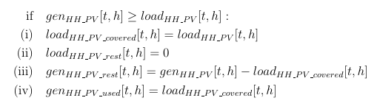
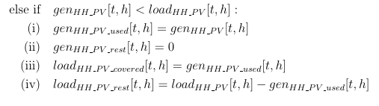
Simulationsmodell – Schritt 1: Eigenverbrauch
Fall 1: Erzeugung eines HH größer/gleich der Last dieses HH
Fall 2: Erzeugung eines HH kleiner der Last dieses HH

Slide 7

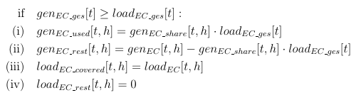
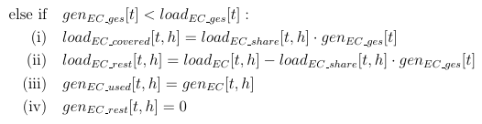
Simulationsmodell – Schritt 2 Statische oder dynamische allokation
Beispiel der dynamischen Allokation:
Bestimmen der Anteile der einzelnen Haushalte an der Gesamtlast und Gesamterzeugung
Gesamterzeugung innerhalb der Energiegemeinschaft ist größer oder gleich der Gesamtlast der Energiegemeinschaft
Gesamterzeugung innerhalb der Energiegemeinschaft ist kleiner der Gesamtlast der Energiegemeinschaft

Slide 8
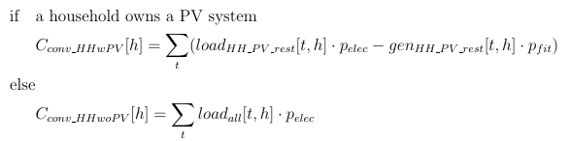
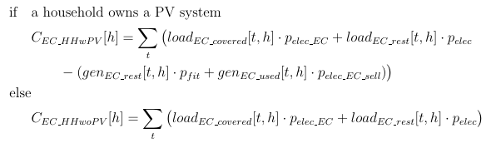
Simulationsmodell – Schritt 3 und 4
Schritt 3: Restlastdeckung und Überschusseinspeisung
Die regulär aus dem Netz zu deckende Residuallast und die ins Netz einzuspeisende Überschusserzeugung ergibt sich aus den vorangegangenen Berechnungen der Schritte 1, 2a und 2b.
Schritt 4: Berechnung der Default-Kosten (ohne Teilnahme an einer Energiegemeinschaft)
Schritt 4: Berechnung der Kosten der Haushalte im Falle der Teilnahme an einer Energiegemeinschaft

Slide 9



Abschätzungsmodell
Nötige Vereinfachungen bzw. Annahmen im Vergleich zum Simulationsmodell
Unterscheidung zwischen zwei Teilnehmergruppen (mit und ohne PV, keine Unterscheidung je HH)
Rechnen mit Jahreslasten und Jahreserzeugung (keine 15-min Datenauflösung)
Annahmen Prozentsätze für Direktverbrauch (20%-40%), Verbrauch innerhalb der Gemeinschaft jeweils für HH mit PV-Anlagen (5%) und ohne PV-Anlagen (20%-40%)
Berechnungen im Überblick:
Direktverbrauch der Haushalte mit PV
Lastdeckung innerhalb der EG der HH ohne PV
Lastdeckung innerhalb der EG der HH mit PV sowie Überschusserzeugung
Notes:
Kostenkalkulation analog zu Simulation

Slide 10
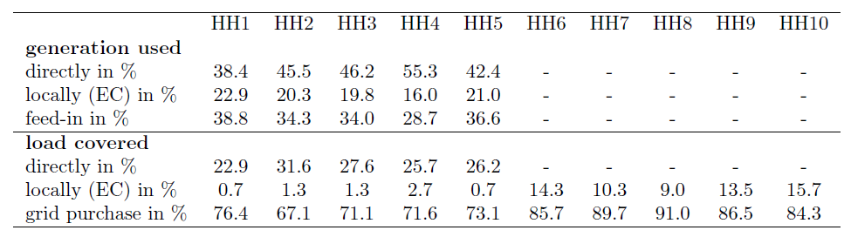
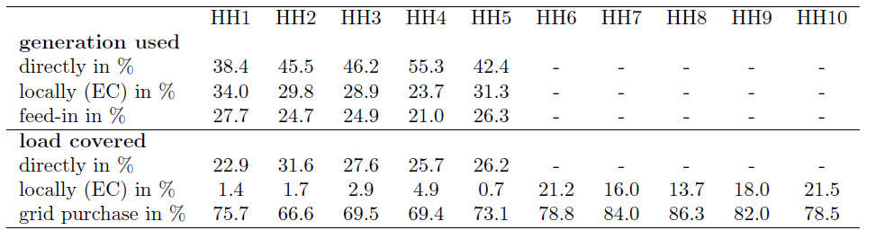
Ergebnisse – Statisch vs. Dynamisch
Statische Zuordnung
10% mehr PV-Energie werden bei dynamischer im Vergleich zu statischer Verteilung genutzt → höhere Effizienz → weniger Überschuss-einspeisung → geringere Netzbelastung
Dynamische Verteilung ist besonders vorteilhaft für Teilnehmer ohne eigene PV-Anlage (Situation wird durchwegs verbessert)
Gleichzeitig keine Verschlechterung der Situation d. HH mit eigener PV-Anlage.
Dynamische Zuordnung

Slide 11
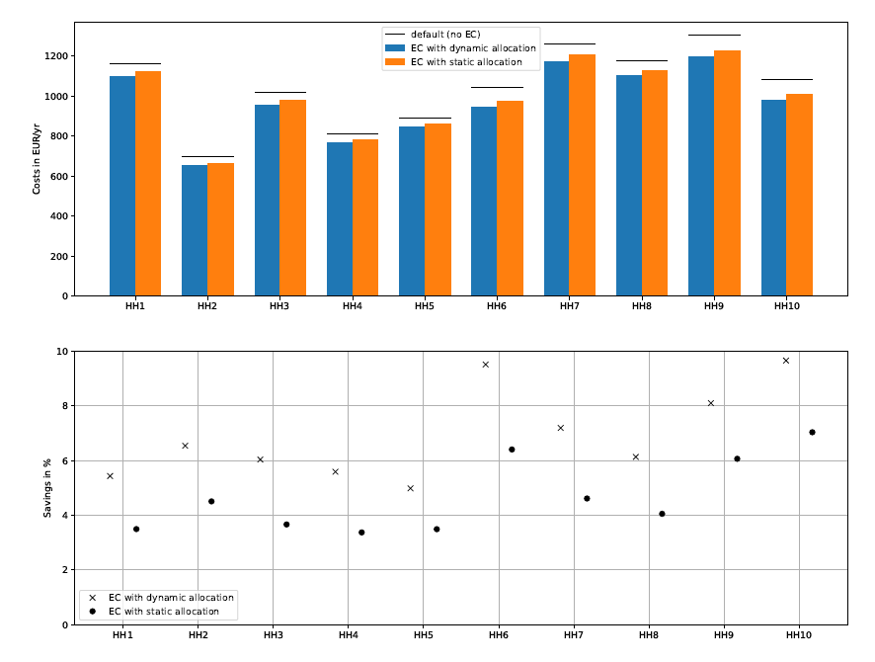
Ergebnisse – Kosten durch Teilnahme an einer energiegemeinschaft
Teilnahme per se an einer Energiegemeinschaft ist wirtschaftlich
Ersparnisse sind jedoch überschaubar
Die Berechnungen berücksichtigen keine Kosten für Gründung, Betrieb, Abrechnung etc. → Spanne für solche Ausgaben gering!
Ersparnisse durch Teilnahme liegen ungefähr zwischen 3,5% und fast 10%, abhängig von den Characteristika der HH sowie des Zuteilungsschlüssels.
Dynamische Zuteilung erhöht die Ersparnisse im Vergleich zur statischen Zuteilung um 1,5%-3,1%.

Slide 12
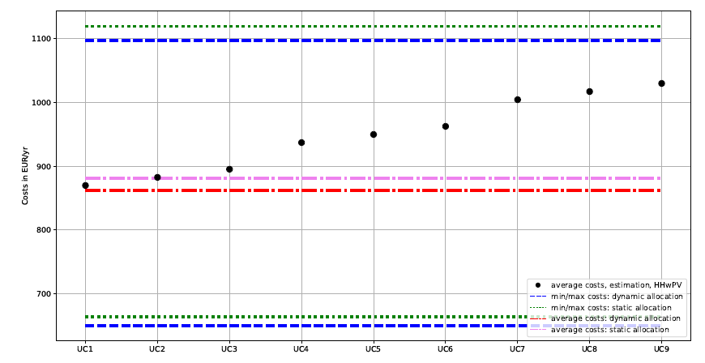
Vergleich simulation und Abschätzung
Aus den Abschätzungsergebnissen:
Kosten der beiden Teilnehmer-gruppen (Teilnehmer mit PV-Anlage und Teilnehmer ohne PV-Anlage)
Deshalb zur Vergleichbarkeit aus den Simulationsergebnissen:
→ Durchschnittskosten, jeweils für HH mit PV bzw. ohne PV → Maximum und Minimum der Kosten jeweils für HH mit und ohne PV
Teilnehmer mit PV-Anlage:
Ergebnisse der Abschätzung liegen im Bereich der Ergebnisse der Simulation
Die genauesten Ergebnisse wurden für UC1-UC3 errechnet (Annahmen d. Direktverbrauchs von 40%)
Bei Annahmen von 20% und 30% Direktverbrauch weichen die geschätzten Kosten weiter vom Durchschnitt ab, liegen jedoch immer noch innerhalb der Grenzen der Simulation.

Slide 13
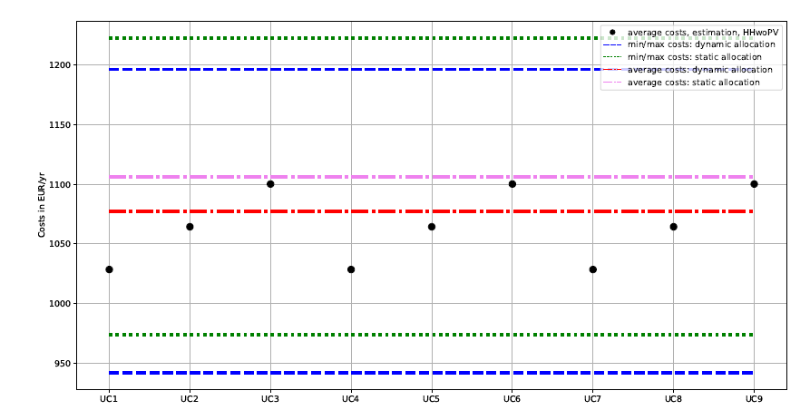
Vergleich simulation und Abschätzung
Teilnehmer ohne PV-Anlage:
Ergebnisse der Abschätzung liegen ebenfalls im Bereich der Ergebnisse der Simulation
Die Annahmen von 20% und 30% Verbrauch innerhalb der Energiegemeinschaft können als besonders akkurat bestätigt werden. (dies ist jedoch stark von den Charakteristika der Teilnehmer abhängig!)

Slide 14
schlussfolgerungen
Für eine möglichst effiziente Energiezuordnung ist ein dynamischer einem statischen Aufteilungsschlüssel vorzuziehen
Auch die statische Zuordnung hat jedoch ihre Berechtigung hinsichtlich besserer Verständlichkeit für die Teilnehmenden einer Energiegemeinschaft
Energiegemeinschaften sind sowohl bei dynamischer als auch bei statischer Zuordnung wirtschaftlich, allerdings ohne Berücksichtigung zusätzlicher Kosten wie Kosten für Gründung, Betrieb etc.; Wirtschaftlichkeit hängt stark von der gewählten Preisstruktur ab
Die Ergebnisse des Abschätzungsmodells sind beachtenswert in ihrer Genauigkeit
→ Die Nutzung bzw. Entwicklung komplexer Modelle kann somit in manch Fällen in Frage gestellt, bzw. durch einfachere Lösungen ersetzt werden.

Slide 15
Electricity allocation in communities – Simulation versus Estimation
IEWT, 08/09/2021
Bernadette Fina
AIT Austrian Institute of Technology

